Slide 1
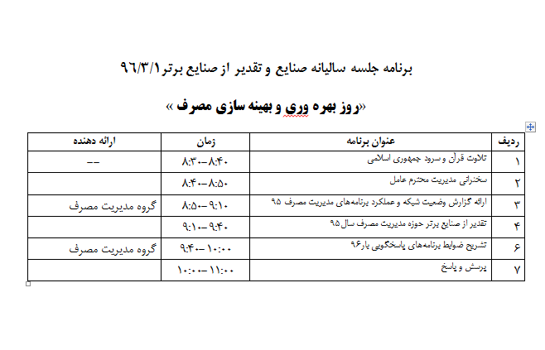

Slide 2
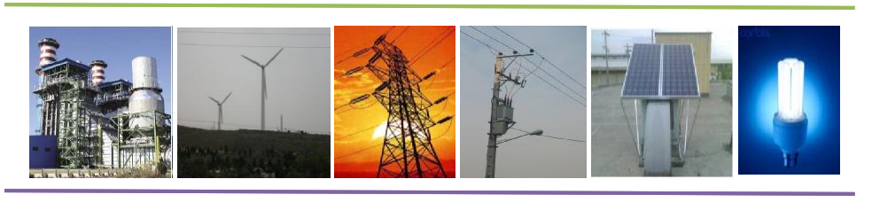
بسمه تعالی
مروری بر وضعیت صنعت برق
و پیک سایی تابستان 95
گروه مدیریت مصرف خرداد ماه 96
Notes:
2
2

Slide 3
مقایسه مقادیر لحظه پیک کشور سالهای 95-90
درصد تغییرات95-94 | حداکثر نیاز مصرف کشور
 | 95/4/30 | 94/04/20 | 93/05/04 | 92/04/26 | 91/05/24 | 90/05/12
 | چهارشنبه | شنبه | شنبه | چهارشنبه | سه شنبه | چهارشنبه | روزهفته
- | 14:50 | 14:26 | 15:24 | 14:43 | 14:55 | 14:47 | ساعت پیک
5% | 52692 | 50178 | 48798 | 46331 | 43337 | 42248 | نیاز مصرف(مگاوات)

Slide 4
مقایسه مقادیر نیاز مصرف استان سالهای 90-95
درصد تغییرات95-94 | حداکثر نیاز مصرف استان
 | 95/6/15 | 94/4/14 | 93/5/22 | 92/4/15 | 91/5/11 | 90/4/21
 | سه شنبه | یکشنبه | چهارشنبه | شنبه | چهارشنبه | سه شنبه | روزهفته
- | 20:05 | 12:25 | 13:51 | 20:40 | 21:10 | 20:35 | ساعت پیک
6.4% | 1232.5 | 1158 | 1180 | 1074 | 930 | 840 | نیاز مصرف(مگاوات)
پیک نیاز مصرف استان درسال 95 درتاریخ 95/06/16 درساعت 20:04 اتفاق افتاده است.
ماکزیمم پیک نیاز مصرف روز به میزان1230روز 7 مرداد
سهم بار صنایع بزرگ در پیک حدود 40% بوده است.

Slide 5
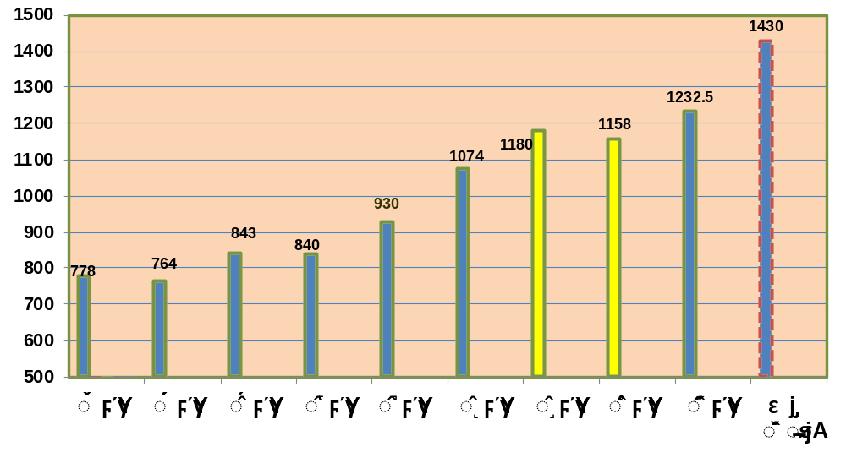
مقايسه پيک بار استان سالهای 87 الی 95
مگاوات

Slide 6
مقایسه پیک نیاز مصرف روز 95 و96 تاکنون

Slide 7
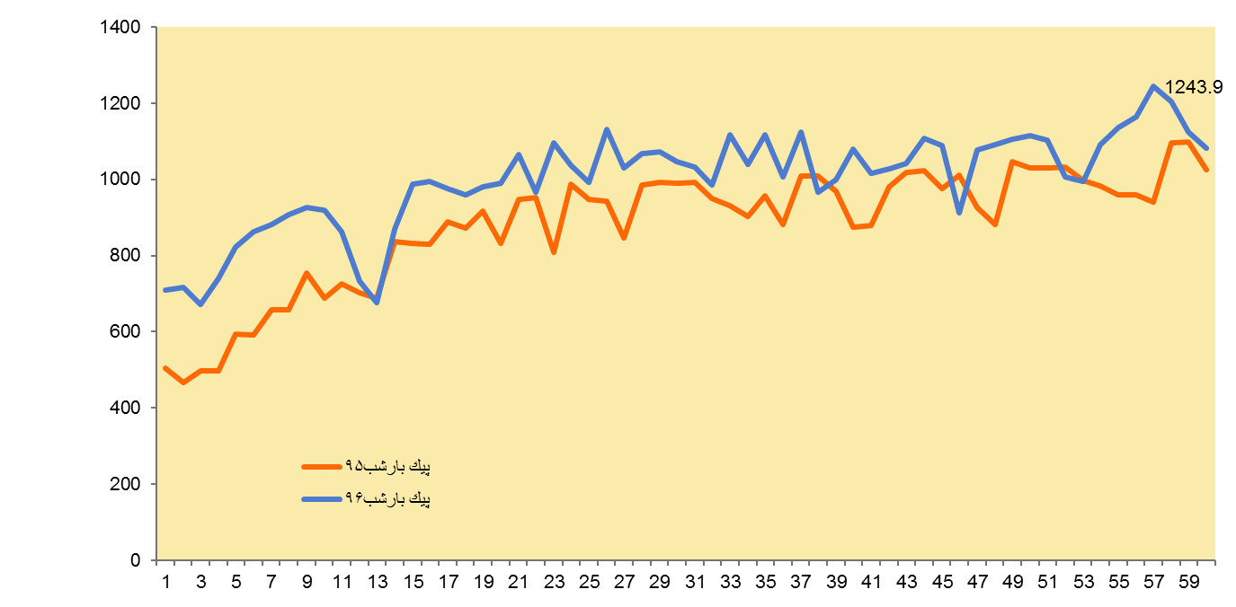
مقایسه پیک نیاز مصرف شب 95 و96 تاکنون

Slide 8
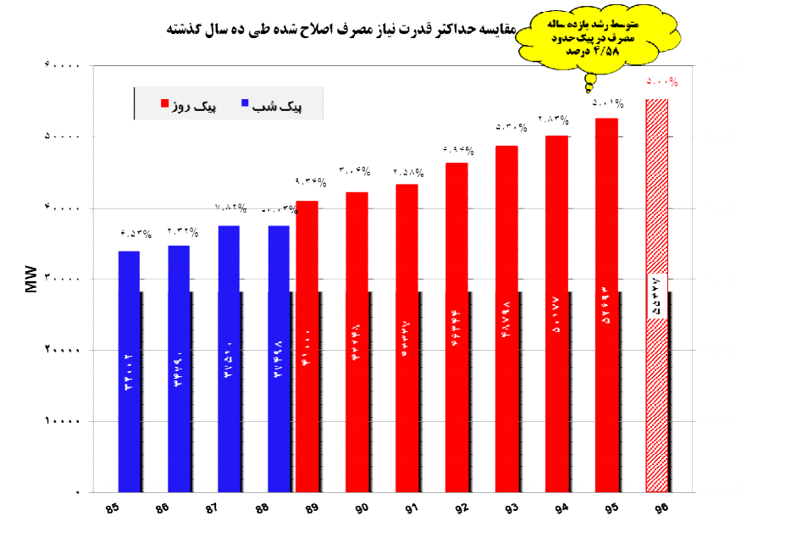

Slide 9
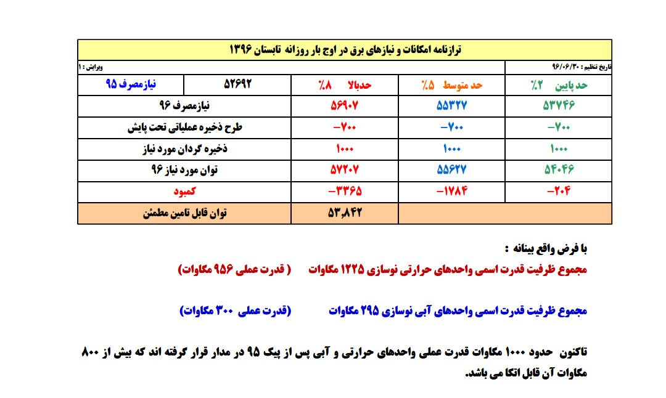
تراز نامه امکانات و نیازهای برق در اوج بار روزانه تابستان96

Slide 10
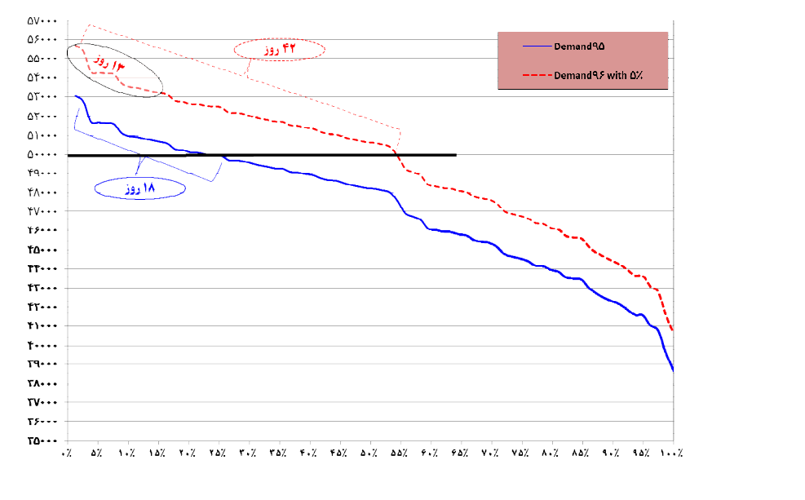
مقایسه منحنی تداوم بار کشور از 15 خرداد تا 15 شهریور با فرض رشد6% برای سال 96

Slide 11
طرحهای پیک سایی تابستان 95
1)طرح تعطیلات وتعمیرات95
2)طرح استفاده از مولد اضطراري
3)طرح ذخیره عملیاتی صنايع
4)طرح افزایش ساعات پیک درتابستان95
81 مگاوات همکاری صنایع در روز پیک کشور
142 مگاوات ماکزیمم همکاری صنایع در20 تیر
تولید 1600مگاوات ساعت مولد چادرملو

Slide 12
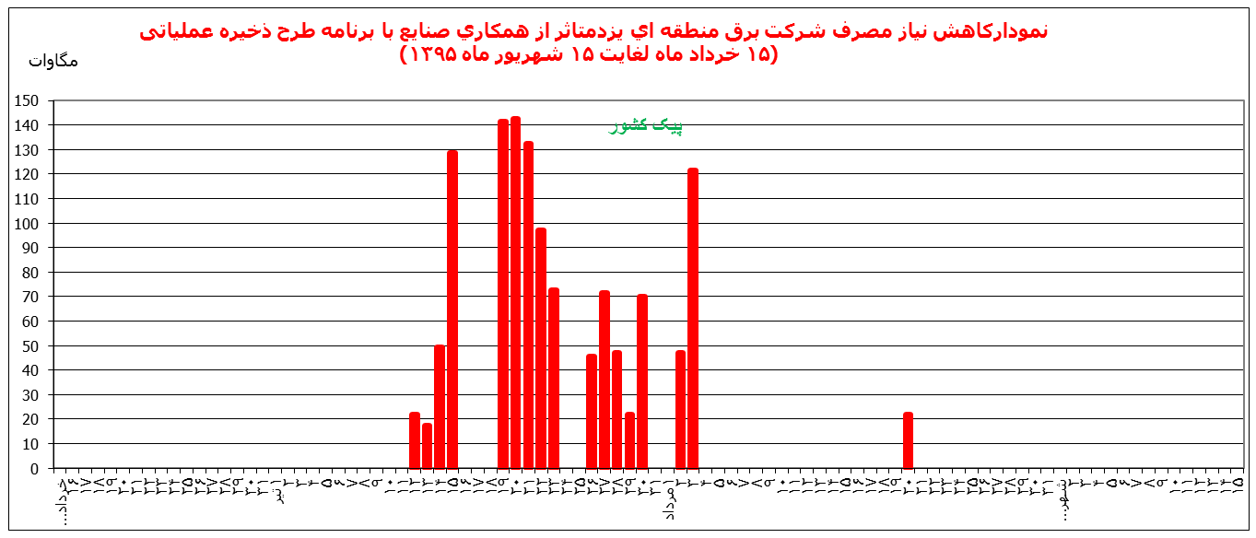
نمودار همکاری در طرح ذخیره عملیاتی سال95
مجموع همکاری صنایع شرکت کننده: 164 ساعت
کاهش 70مگاوات روز پیک شبکه سراسری و ماکزیمم 142 مگاوات
پاداش پرداخت شده:3.2میلیارد تومان
5000مگاوات ساعت کاهش مصرف انرژی صنایع ،کمتر از 0.2%مصرف سالانه صنایع بزرگ

Slide 13
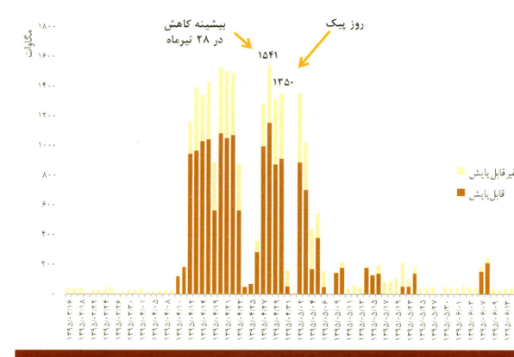
همکاری ذخیره عملیاتی کل کشور

Slide 14

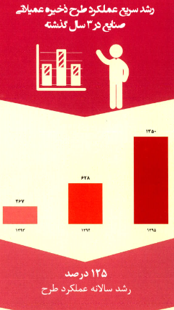
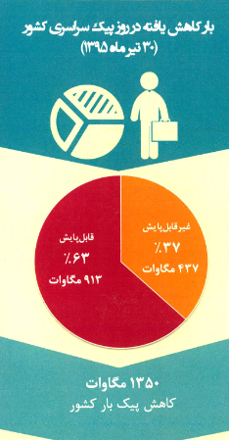
نتایج اجرای طرح ذخیره عملیاتی در کشور

Slide 15
2)عملكرد طرح تعطيلات و تعميرات
تعداد صنایع همکار | 4
ماکزیمم همکاری در پیک | 11
انرژی صرفه جویی شده(mwh) | 6800
پاداش ( میلیون تومان) | 833

Slide 16
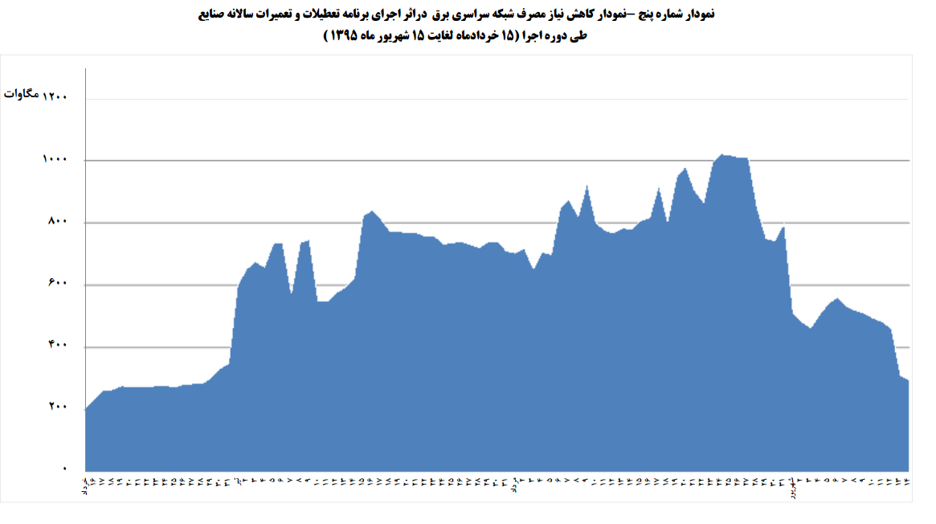
کاهش نیاز مصرف شیکه سراسری در اثر اجرای برنامه تعطیلات و تعمیرات

Slide 17
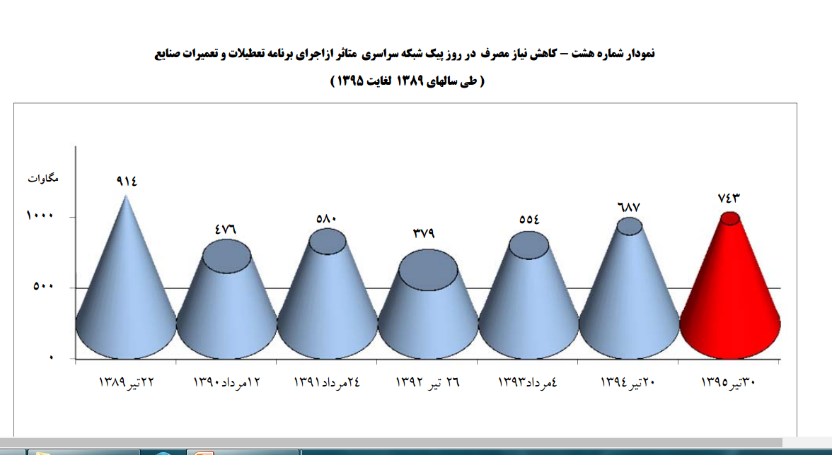
کاهش نیاز مصرف شبکه سراسری در روز پیک30تیر

Slide 18
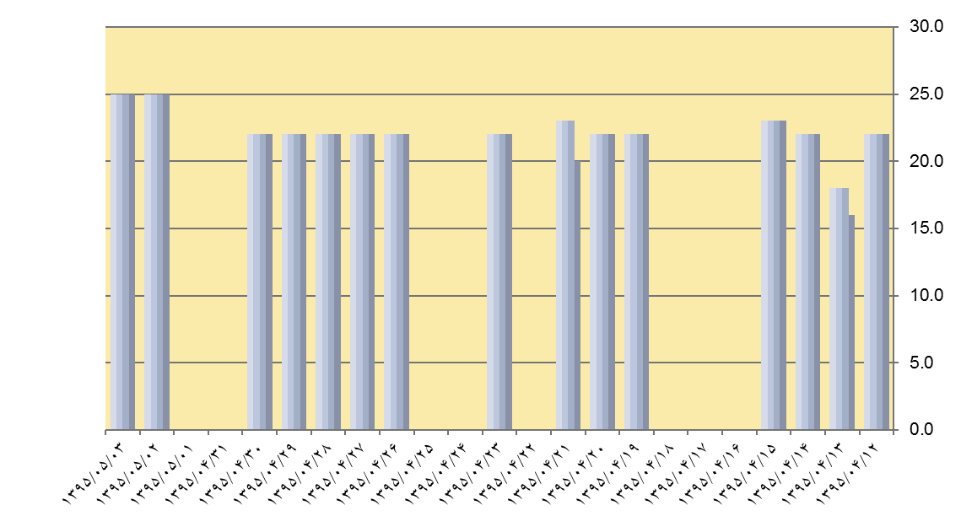
3)طرح استفاده از مولد اضطراري صنايع(چادرملو)
تعداد روز همکاری | متوسط مگاوات تولیدی | مگاوات ساعت تولیدی
15 | 25.0 | 1600

Slide 19
4)طرح افزایش ساعات پیک درتابستان
افزایش ساعات پیک صنایع بالاي 10مگاوات درماه های تیر ومرداد به 8 ساعت(از ساعت 12الی 17 و20 الی 23) وکاهش زمان پیک درماههای آذروآبان به صفر برای رسیدن به میانگین 1460 ساعت پیک درکل سال

Slide 20
مقایسه متوسط مجموع بار24ساعتی صنایع بزرگ در سه بازه مختلف قبل و بعد از اجرای طرح های مدیریت بار

Slide 21
برنامه های پیک سایی 96
1- اجرای طرح tou با جابجایی ساعات پیک/افزایش ساعات پیک برای صنایع درماه های تیر ومرداد(
2- اجرای طرح ذخیره عملیاتی صنایع با صنایع بزرگ
3- اجرای برنامه کاهش یا قطع برنامه ریزی شده صنایع
4- استفاده از نیروگاه چادرملو وهماهنگی وپیگیری تامین سوخت آن نیروگاه

Slide 22
با تشكر

Slide 23
